Slide 1

恒定电流
第二章

Slide 2
学案15 章末总结
网络构建
专题整合
自我检测

Slide 3
恒定电流
网络构建
恒定电场：由稳定分布的电荷所产生的稳定
的电场
电流：电荷的定向移动，大小：I＝ ；方向：正电荷
移动的方向
电动势：电源是通过 做功把其他形式的能转化
为电势能的装置，E＝
电阻：导体对电流的阻碍作用，定义：R＝
电功和电功率：W＝ ，P＝
电热和热功率：Q＝ ，P＝
基本概念
非静电力
UIt
UI
I²Rt
I²R

Slide 4
关系：I＝I₁＝I₂＝…，U＝ ，R＝
，P＝
分配规律：U∝R，P∝R
U₁＋U₂＋…
R₁＋R₂
串联
电路
＋…
P₁＋P₂＋…
基本电路
关系：I＝ ，U＝U₁＝U₂＝…， ＝
，P＝
分配规律：I∝ ，P∝
I₁＋I₂＋…
并联电路
＋…
P₁＋P₂＋…
纯电阻电路：电功完全转化为电热
非纯电阻电路：电功等于电热加其他形式的能
逻辑电路：“与”门、“或”门、“非”门

Slide 5
电阻定律：R＝
焦耳定律：Q＝
I²Rt
基本规律
部分电路：I＝
闭合电路：I＝
欧姆定律
闭合电路的功率：P_{总}＝ ，P_{出}＝ ，P_{内}＝
IE
IU
I²r
多用电表的原理和使用

Slide 6

描绘小灯泡的伏安特性曲线
测定金属的电阻率
练习使用多用电表
测定电池的电动势和内阻
实验

Slide 7
专题整合
一、纯电阻电路和非纯电阻电路
1.对于纯电阻电路(如白炽灯、电炉丝等构成的电路)，电流做功将电能全部转化为内能，W＝Q＝UIt＝ t＝Pt.
2.对于非纯电阻电路(如含有电动机、电解槽等的电路)，电功大于电热.在这种情况下，不能用I²Rt或 t来计算电功.

Slide 8
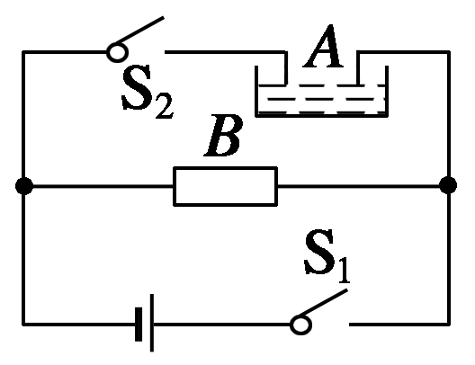
例1 如图1所示，电解槽A和电炉B并联后接到
电源上，电源内阻r＝1 Ω，电炉电阻R＝19 Ω，
电解槽电阻r′＝0.5 Ω.当S₁闭合、S₂断开时，电
炉消耗功率为684 W；S₁、S₂都闭合时电炉消耗功率为475 W(电炉电阻可看做不变).试求：
图1

Slide 9
(1)电源的电动势；
电源电动势E＝I₁(R＋r)＝120 V.
答案 120 V

Slide 10
(2)S₁、S₂都闭合时，流过电解槽的电流大小；
流过电解槽的电流为I_{A}＝I－I′＝20 A.
答案 20 A

Slide 11
(3)S₁、S₂都闭合时，电解槽中电能转化成化学能的功率.
解析 电解槽消耗的电功率P_{A}＝I_{A}U＝20×95 W＝1 900 W
电解槽内热损耗功率P_{热}＝ ＝20²×0.5 W＝200 W
电解槽中电能转化成化学能的功率为P_{化}＝P_{A}－P_{热}＝1 700 W.
答案 1 700 W

Slide 12
二、闭合电路的动态分析
动态电路问题的分析思路
(1)电路中不论是串联部分还是并联部分，只要有一个电阻的阻值变大时，整个电路的总电阻必变大.只要有一个电阻的阻值变小时，整个电路的总电阻必变小；
(2)根据总电阻的变化，由闭合电路欧姆定律可判定总电流、电压的变化；
(3)判定固定支路电流、电压的变化；

Slide 13
(4)判定变化部分的电流、电压变化，如变化部分是并联回路，那么应先判定固定电阻部分的电流、电压的变化，最后变化电阻部分的电流、电压就能确定了.

Slide 14
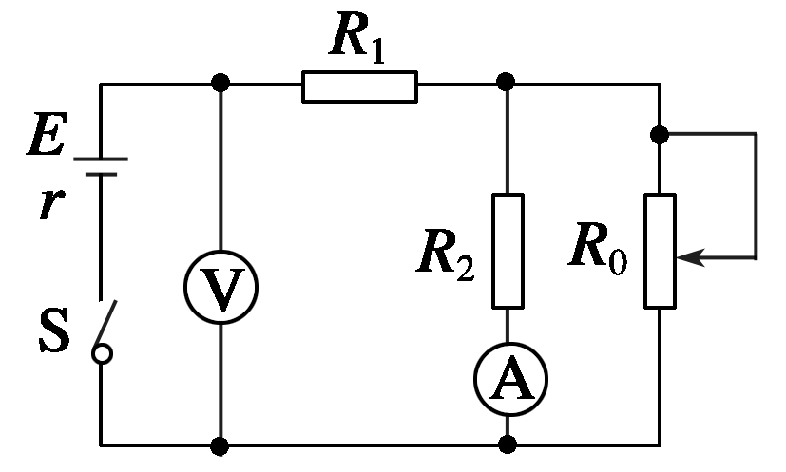
例2 如图2所示电路，电源内阻不可忽略.开关S闭合后，在变阻器R₀的滑动端向下滑动的过程中( )
图2
A.电压表与电流表的示数都减小
B.电压表与电流表的示数都增大
C.电压表的示数增大，电流表的示数减小
D.电压表的示数减小，电流表的示数增大

Slide 15
解析 由变阻器R₀的滑动端向下滑可知R₀连入电路中的有效电阻减小，则R_{总}减小，由I＝ 可知I增大，由U_{内}＝Ir可知U_{内}增大，由E＝U_{内}＋U_{外}可知U_{外}减小，故电压表示数减小.由U₁＝IR₁可知U₁增大，由U_{外}＝U₁＋U₂可知U₂减小，由I₂＝ 可知电流表示数减小，故A正确.
答案 A

Slide 16
三、电路故障的分析方法
1.用电压表检查故障：(1)断路故障判断：用电压表与电源并联，若有示数，再逐段与电路并联，若电压表指针偏转，则说明该段电路中有断点.(2)短路故障判断：用电压表与电源并联，若有示数，再逐段与电路并联，若电压表示数为零，则说明该段电路被短路.
2.用欧姆表检查故障：用欧姆表检查故障，一定要注意将待测部分与电路断开.若测得某段电路的电阻为零，说明该部分短路；若测得某段电路的电阻无穷大，说明该部分断路.

Slide 17
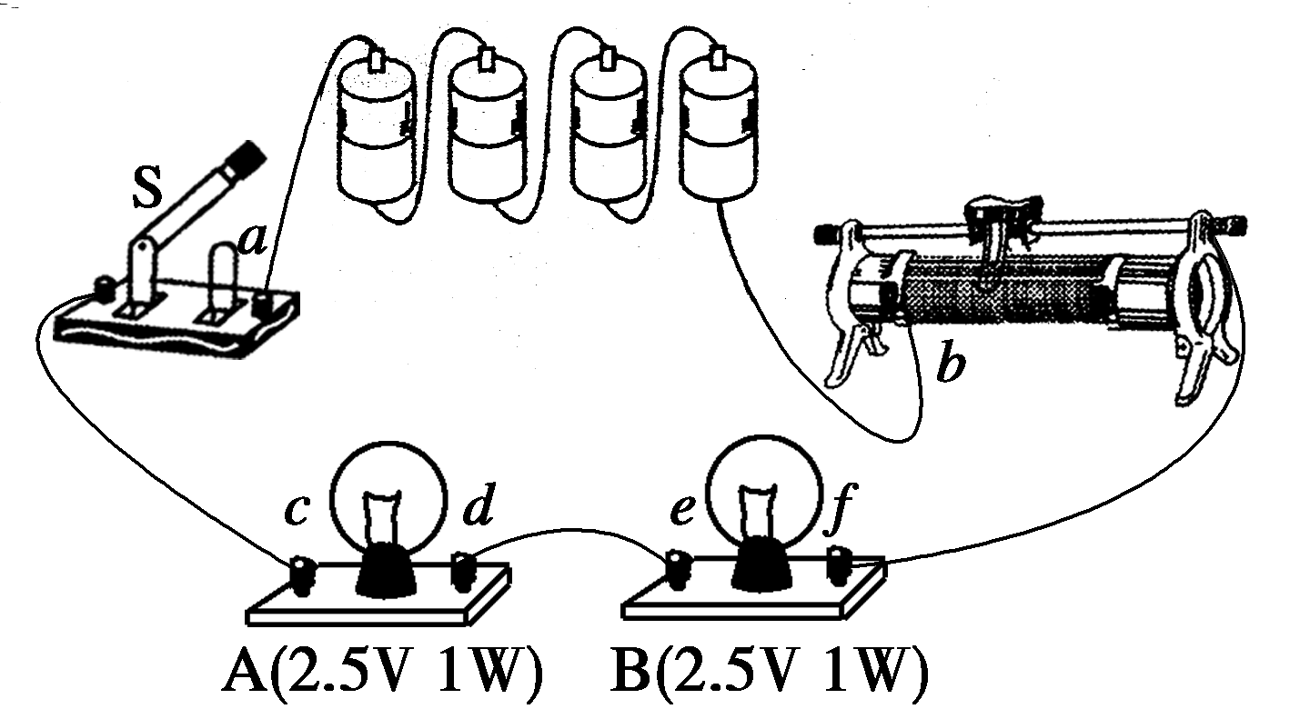
例3 图3是某同学连接的实验实物图，合上开关S后，发现灯A、B都不亮.他采用下列两种方法检查故障：
图3

Slide 18
(1)用多用电表的直流电压挡进行检查：
①那么选择开关应置于下列量程的________挡.(用字母序号表示)
A.2.5 V B.10 V C.50 V D.250 V
B
解析 用多用电表的直流电压挡进行测量时，实质上是用电压表测量，而电压表内阻很大，若并联在断路处(设有一处发生断路)时，电路接通，电压表示数应为电源的电动势，并联在未断路处，示数为零.因此，用多用电表的直流电压挡进行检查电路时，电压表的量程必须大于电源的电动势，为了使示数明显，选择量程不宜过大，而电源的电动势约为6 V，故选10 V量程即可.

Slide 19
②在测试a、b间直流电压时，红表笔应接触________(选填“a”或“b”).
a
解析 测试时红表笔应接电势高的a点.

Slide 20
③该同学测试结果如下表所示，根据测试结果，可以判定故障是__________(假设只有下列中的某一项有故障).
A.灯 A 断路
B.灯 B 短路
C.c、d 段断路
D.d、f 段断路
测试点 | 电压表示数
a、b | 有示数
c、b | 有示数
c、d | 无示数
d、f | 有示数

Slide 21
解析 因合上开关S后，A、B灯都不亮，又只有某一项有故障，所以只发生断路的故障.根据测试结果，a、b间有示数，说明a→电源→b完好；c、b间有示数，说明c→a→电源→b完好；c、d无示数，说明c→灯A→d间完好；d、f 有示数，说明d→c→a→电源→b→f 完好.综上分析应是d、f 段断路.
答案 D

Slide 22
(2)用欧姆挡检查：
①测试前，应将开关S______(选填“断开”或“闭合”).
断开
解析 用欧姆挡检查时，测试前应首先将开关S断开.

Slide 23
②测量结果如下表所示，由此可以断定故障是( )
测试点 | 表头指针示数
c、d | 有示数
e、f | 有示数
d、e | 无穷大
A.灯A断路 B.灯B断路
C.灯A、B都断路 D.d、e间导线断路

Slide 24
解析 根据测试结果，接c、d时有示数，说明不是灯A断路；
接e、f时有示数，说明也不是灯B断路；
接d、e间时电阻无穷大，可以断定是d、e间导线断路.
答案 D

Slide 25
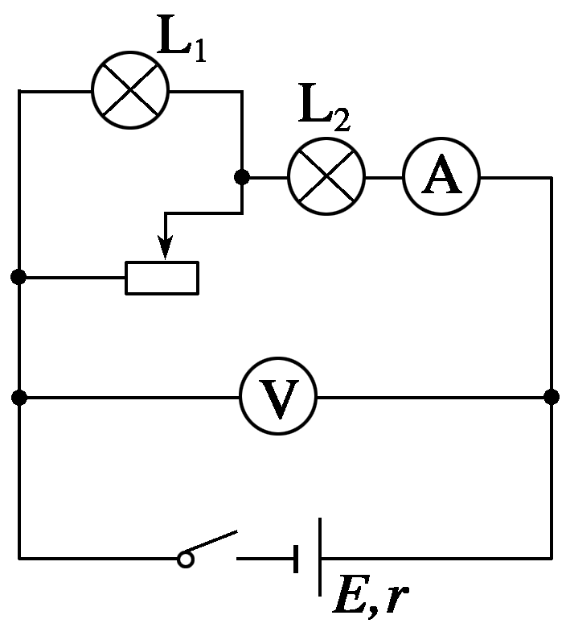


1
2
3
自我检测
1.(闭合电路的动态分析)如图4所示，电源电动势为E，内阻为r，不计电压表和电流表内阻对电路的影响，当开关闭合后，两小灯泡均能发光.在将滑动变阻器的触片逐渐向右滑动的过程中，下列说法正确的是( )
A.小灯泡L₁、L₂均变暗
B.小灯泡L₁变亮，小灯泡L₂变暗
C.电流表 的读数变小，电压表 的读数变大
D.电流表 的读数变大，电压表 的读数变小
图4

Slide 26
1
2
3
解析 滑动触片向右滑动的过程中，滑动变阻器接入电路部分的阻值变大，电路中的总电阻变大，路端电压变大，总电流变小，故电流表 的读数变小，电压表 的读数变大，小灯泡L₂变暗，小灯泡L₂两端的电压减小，小灯泡L₁两端电压增大，小灯泡L₁变亮，B、C正确.
答案 BC

Slide 27
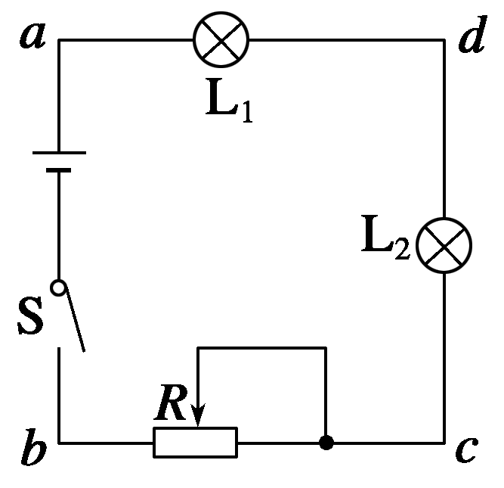
1
2
3
2.(电路故障的分析)如图5所示的电路中，电源电动势为6 V，当开关S接通后，灯泡L₁和L₂都不亮，用电压表测得各部分电压是U_{ab}＝6 V，U_{ad}＝0，U_{cd}＝6 V，由此可判定( )
A.L₁和L₂的灯丝都烧断了
B.L₁的灯丝烧断了
C.L₂的灯丝烧断了
D.变阻器R断路
图5

Slide 28
1
2
3
解析 由条件可知，电路中有的地方有电压，说明电源是有电压的.
由U_{ab}＝6 V和U_{ad}＝0可知外电路上bcd段有断点；由U_{cd}＝6 V可知外电路上cL₂d段有断点，即L₂的灯丝烧断，而且除L₂外，灯L₁和变阻器R都没有断路，否则也不存在U_{cd}＝6 V.
答案 C

Slide 29
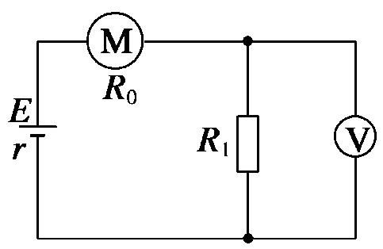
1
2
3
3.(非纯电阻电路的计算)如图6所示的电路中，电源电动势E＝10 V，内阻r＝0.5 Ω，电动机的电阻R₀＝1.0 Ω，电阻R₁＝1.5 Ω.电动机正常工作时，电压表的示数U₁＝3.0 V，求：
图6

Slide 30
1
2
3
(1)电源释放的电功率；
解析 电动机正常工作时，
总电流为I＝ A＝2 A，
电源释放的电功率为
P_{释}＝EI＝10×2 W＝20 W.
答案 20 W

Slide 31
1
2
3
(2)电动机消耗的电功率和将电能转化为机械能的功率；
解析 电动机两端的电压为
U＝E－Ir－U₁＝(10－2×0.5－3.0) V＝6 V
电动机消耗的电功率为：
P_{电}＝UI＝6×2 W＝12 W
电动机消耗的热功率为：
P_{热}＝I²R₀＝2²×1 W＝4 W

Slide 32
1
2
3
根据能量守恒得，电动机将电能转化为机械能的功率
P_{机}＝P_{电}－P_{热}＝12 W－4 W＝8 W
答案 12 W 8 W

Slide 33
1
2
3
(3)电源的输出功率和效率.
解析 电源的输出功率为
P_{出}＝P_{释}－P_{内}＝P_{释}－I²r＝(20－2²×0.5) W＝18 W，
答案 18 W 90%

Slide 34
更多精彩内容请登录
谢谢观看
www.91taoke.com

